Slide 1
‘‘I HAVE A DREAM…’’
Sez. C, teacher: Calabria T.

Slide 2
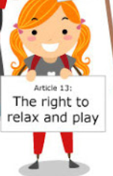
Tutti i bambini hanno diritto a:
Il diritto a rilassarsi e giocare
Il diritto all’educazione
Il diritto a parlare, esprimere la propria opinione
Il diritto all’infanzia

Slide 3
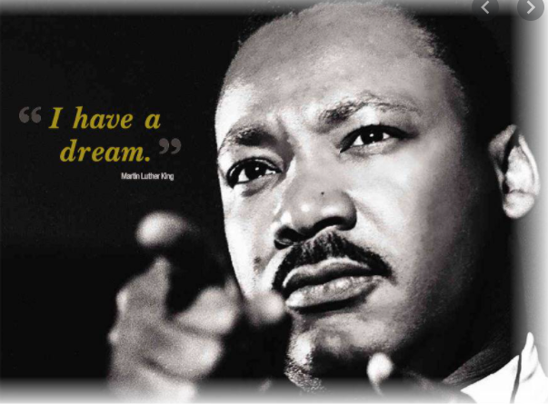
Ho un sogno…
Ho un sogno che un giorno bambini neri e bambine nere potranno unirsi per mano con bambini bianchi e bambine bianche come sorelle e fratelli.
Oggi ho un sogno.

